Slide 1
Revisão de Cálculo
By Casseb

Slide 2
Sumário
Frações
Potenciação
Radiciação
Operação com Polinômios
Função do 2º Grau

Slide 3

Frações

Slide 4
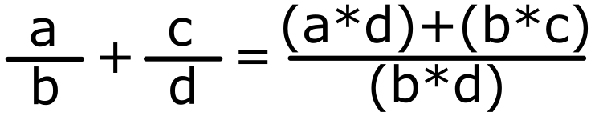
Adição de frações
O resultado da soma de frações é estabelecida pela seguinte regra:
a/b+c/d = ((a*d)+(b*c))/(b*d)

Slide 5
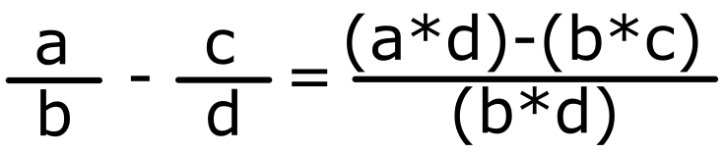
Subtração de Frações
O resultado da subtração de frações é estabelecida pela regra demonstrada pela seguinte regra:
a/b-c/d = ((a*d)-(b*c))/(b*d)

Slide 6
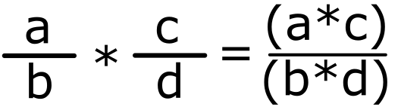
Multiplicação de Frações
O resultado da multiplicação de frações é estabelecida pela regra demonstrada pela seguinte regra:
(a/b)*(c/d) = (a*c)/(b*d)

Slide 7
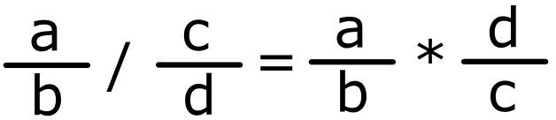
Divisão de frações
O resultado da divisão de frações é estabelecida pela regra demonstrada pela seguinte regra:
(a/b)/(c/d) = (a/b)*(d/c)

Slide 8

Potenciação

Slide 9

Regras gerais
Todo número elevado a zero é igual a 1. Ex: $a^{0}$ = 1
Todo número elevado a 1 é igual a ele mesmo. Ex: $a^{1}=a$

Slide 10
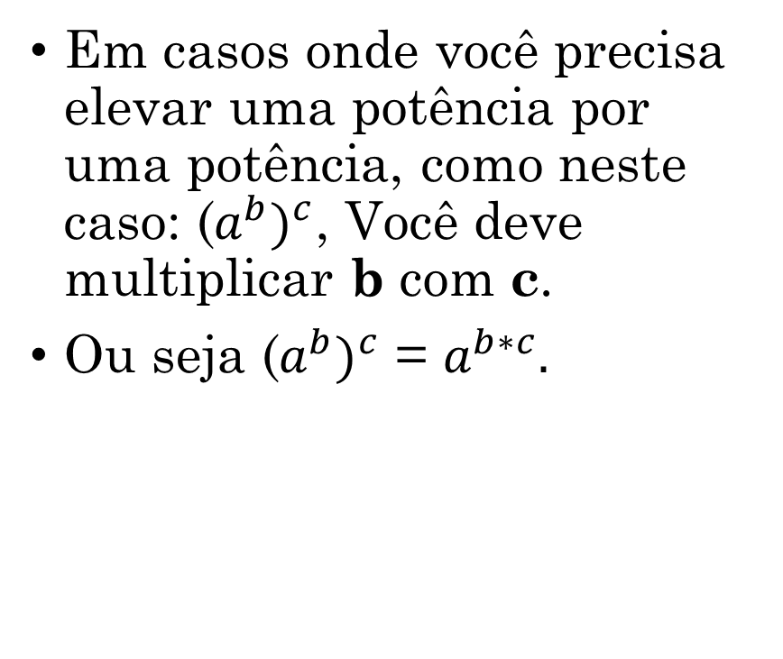
Potência da Potência com ( )
Em casos onde você precisa elevar uma potência por uma potência, como neste caso: (${a^{b})}^{c}$, Você deve multiplicar b com c.
Ou seja (${a^{b})}^{c}$ = $a^{b∗c}.$

Slide 11
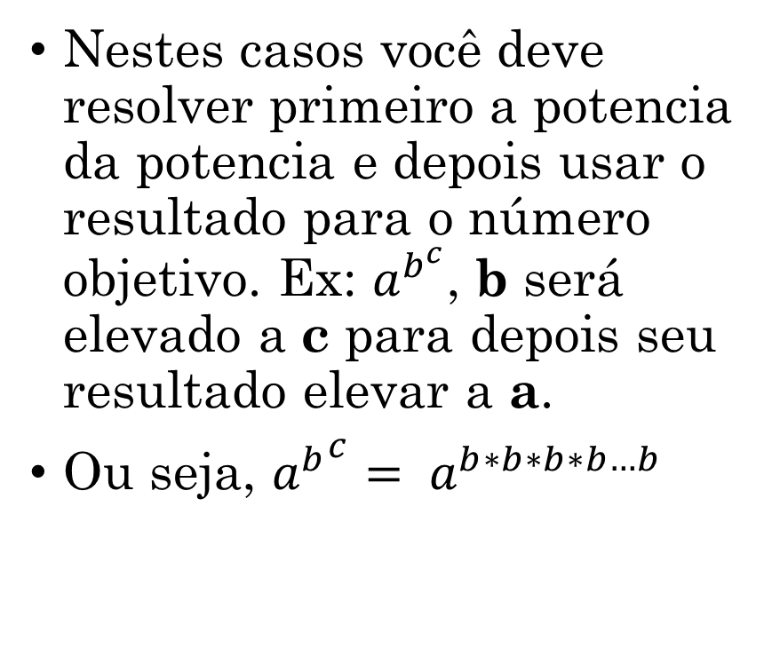
Potência da Potência sem ( )
Nestes casos você deve resolver primeiro a potencia da potencia e depois usar o resultado para o número objetivo. Ex: $a^{b^{c}}$, b será elevado a c para depois seu resultado elevar a a.
Ou seja, ${a^{b}}^{c}= a^{b∗b∗b∗b…b}$

Slide 12
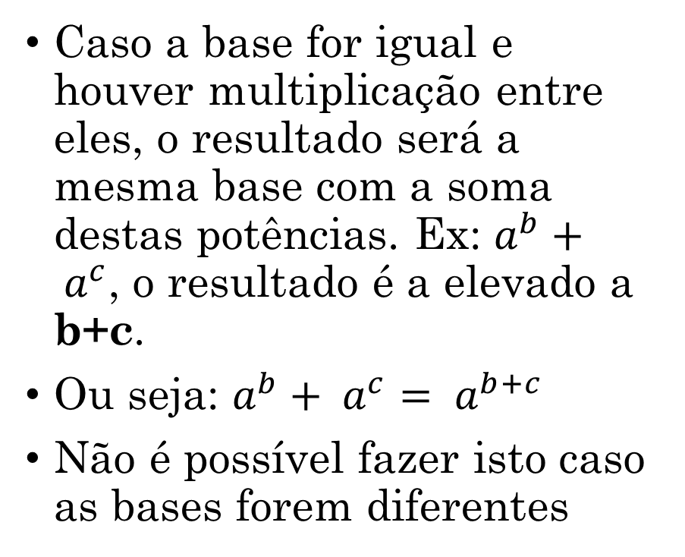
Multiplicação de potencias de mesma base
Caso a base for igual e houver multiplicação entre eles, o resultado será a mesma base com a soma destas potências. Ex: $a^{b}+ a^{c}$, o resultado é a elevado a b+c.
Ou seja: $a^{b}+ a^{c}= a^{b+c}$
Não é possível fazer isto caso as bases forem diferentes

Slide 13
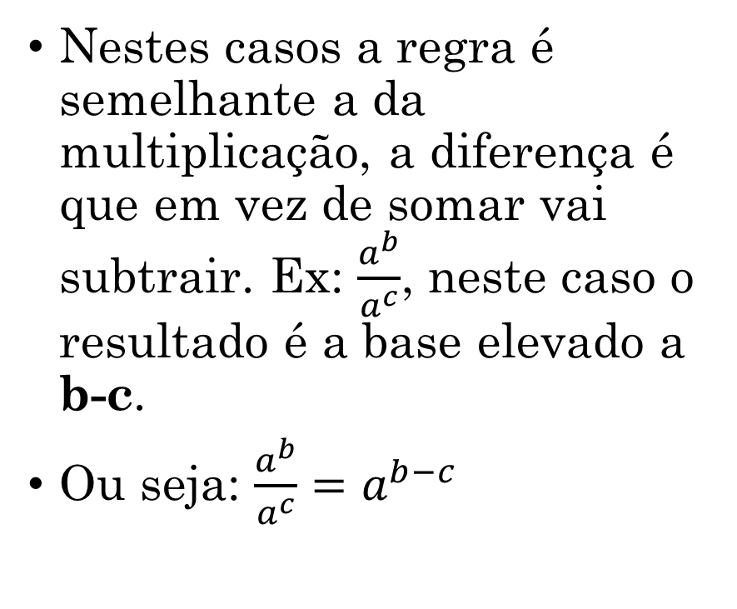
Divisão de potências de mesma base
Nestes casos a regra é semelhante a da multiplicação, a diferença é que em vez de somar vai subtrair. Ex: $\frac{a^{b}}{a^{c}}$, neste caso o resultado é a base elevado a b-c.
Ou seja: $\frac{a^{b}}{a^{c}}=a^{b−c}$

Slide 14
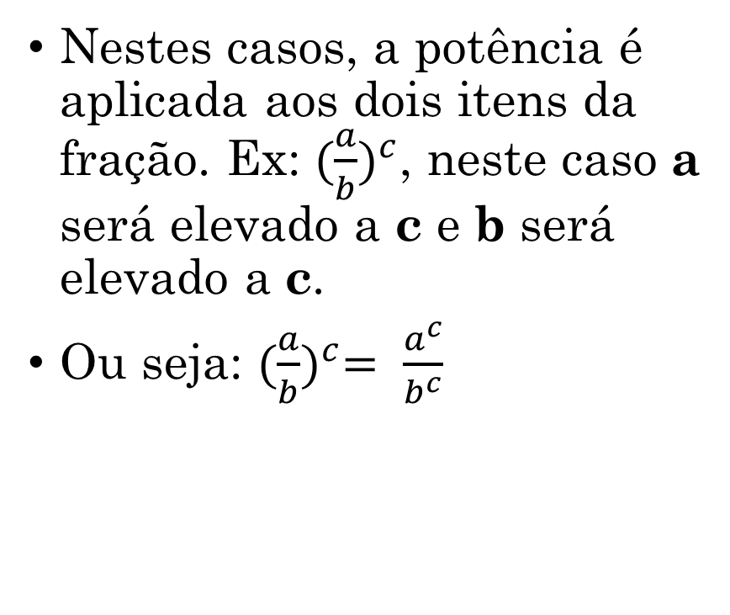
Potência com fração como base
Nestes casos, a potência é aplicada aos dois itens da fração. Ex: ${(\frac{a}{b})}^{c}$, neste caso a será elevado a c e b será elevado a c.
Ou seja: ${(\frac{a}{b})}^{c}= \frac{a^{c}}{b^{c}}$

Slide 15
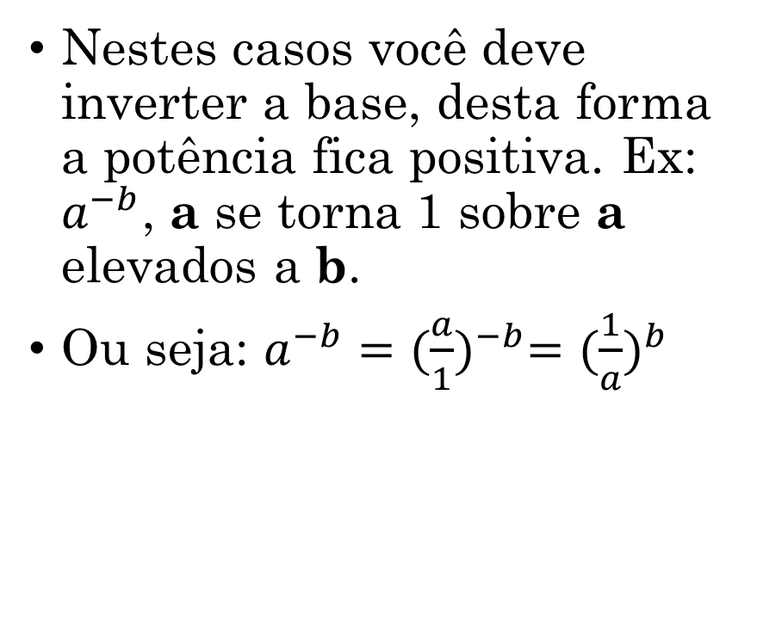
Potência negativa
Nestes casos você deve inverter a base, desta forma a potência fica positiva. Ex: $a^{−b}$, a se torna 1 sobre a elevados a b.
Ou seja: $a^{−b}={(\frac{a}{1})}^{−b}=({\frac{1}{a})}^{b}$

Slide 16
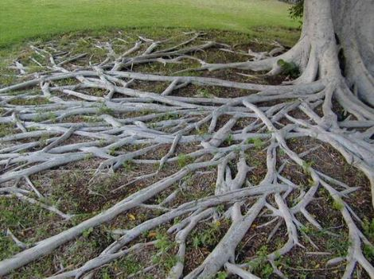
Radiciação

Slide 17
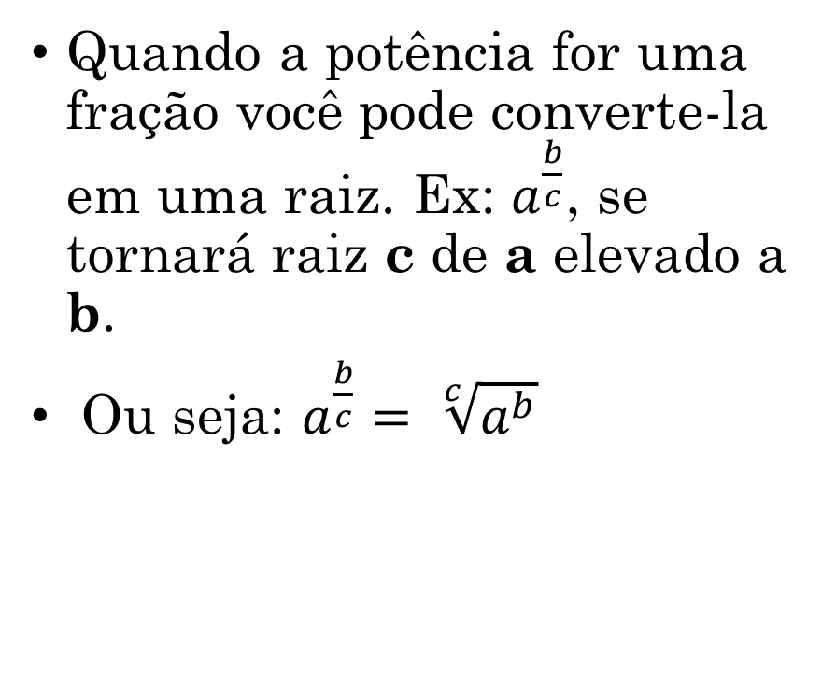
Potencia fracionária
Quando a potência for uma fração você pode converte-la em uma raiz. Ex: $a^{\frac{b}{c}}$, se tornará raiz c de a elevado a b.
Ou seja: $a^{\frac{b}{c}}= \sqrt[c]{a^{b}}$

Slide 18
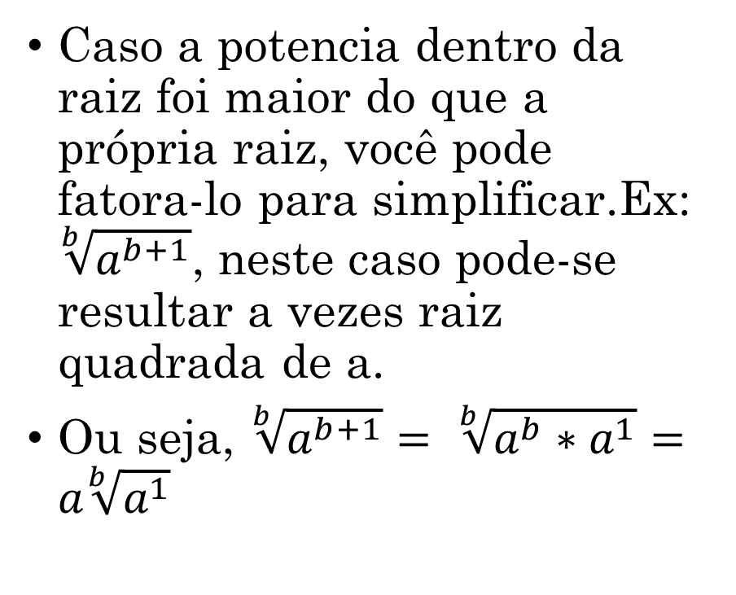
Expoente do radicando maior que a do índice
Caso a potencia dentro da raiz foi maior do que a própria raiz, você pode fatora-lo para simplificar.Ex: $\sqrt[b]{a^{b+1}}$, neste caso pode-se resultar a vezes raiz quadrada de a.
Ou seja, $\sqrt[b]{a^{b+1}}= \sqrt[b]{a^{b}∗a^{1}}=a\sqrt[b]{a^{1}}$

Slide 19

Operação com Polinômios

Slide 20
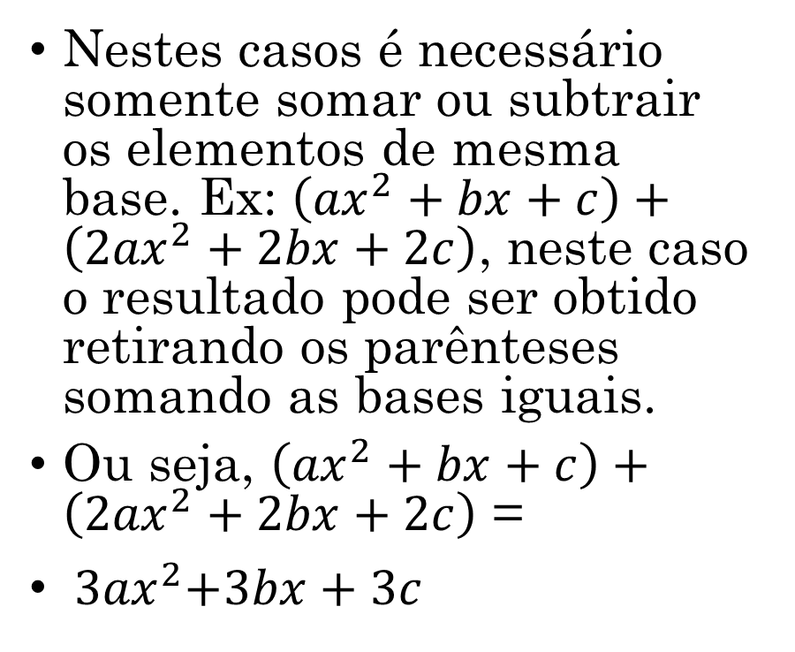
Adição de Polinômios
Nestes casos é necessário somente somar ou subtrair os elementos de mesma base. Ex: $\left({ax}^{2}+bx+c\right)+\left({2ax}^{2}+2bx+2c\right)$, neste caso o resultado pode ser obtido retirando os parênteses somando as bases iguais.
Ou seja, $\left({ax}^{2}+bx+c\right)+\left({2ax}^{2}+2bx+2c\right)$ =
${ 3ax}^{2}+3bx+3c$

Slide 21
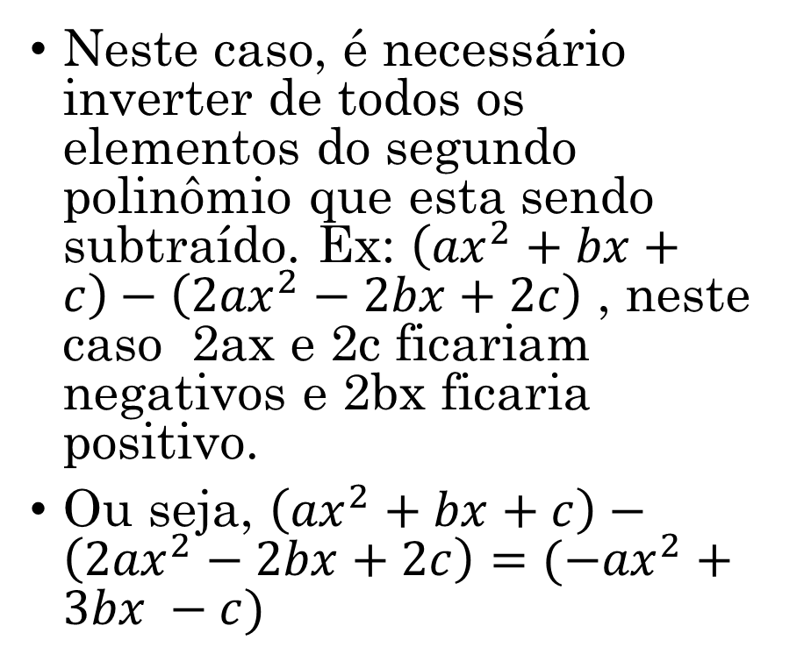
Subtração de Polinômios
Neste caso, é necessário inverter de todos os elementos do segundo polinômio que esta sendo subtraído. Ex: $\left({ax}^{2}+bx+c\right)−\left({2ax}^{2}−2bx+2c\right)$ , neste caso 2ax e 2c ficariam negativos e 2bx ficaria positivo.
Ou seja, $\left({ax}^{2}+bx+c\right)−\left({2ax}^{2}−2bx+2c\right)=({−ax}^{2}+3bx −c)$

Slide 22
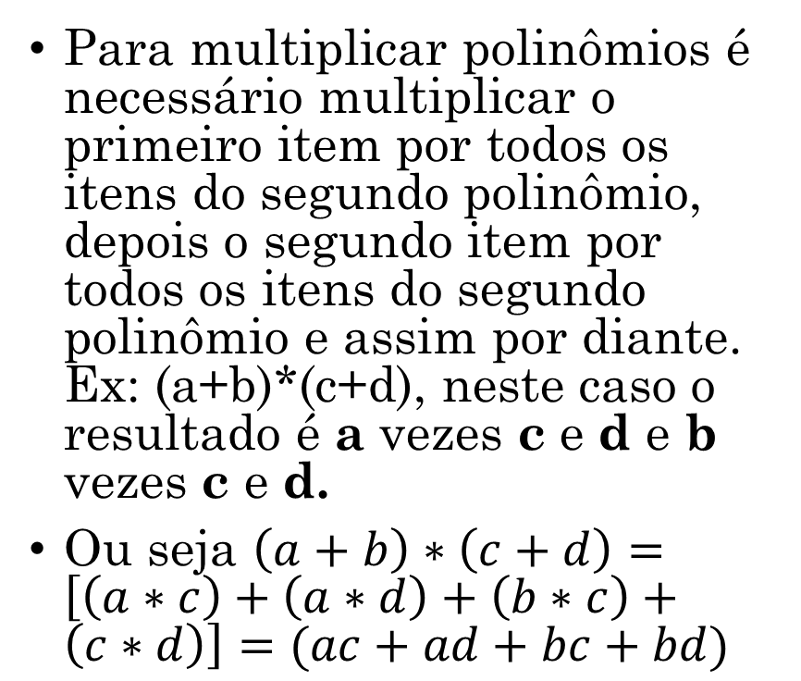
Multiplicação de Polinômios
Para multiplicar polinômios é necessário multiplicar o primeiro item por todos os itens do segundo polinômio, depois o segundo item por todos os itens do segundo polinômio e assim por diante. Ex: (a+b)*(c+d), neste caso o resultado é a vezes c e d e b vezes c e d.
Ou seja $\left(a+b\right)∗\left(c+d\right)=\left[\left(a∗c\right)+\left(a∗d\right)+\left(b∗c\right)+\left(c∗d\right)\right]=(ac+ad+bc+bd)$

Slide 23
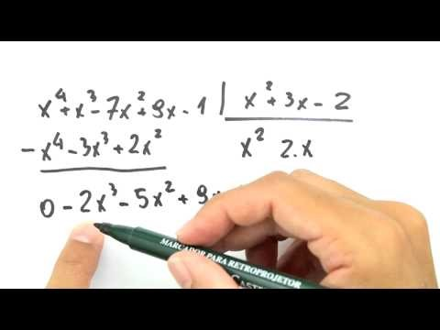
Divisão de Polinômios
As regras desta divisão são bem complexas, peço que assista a vídeo-aula abaixo que explica bem:
https://www.youtube.com/watch?v=U6HhdDGsk0M

Slide 24
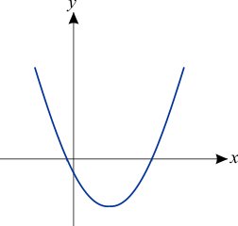
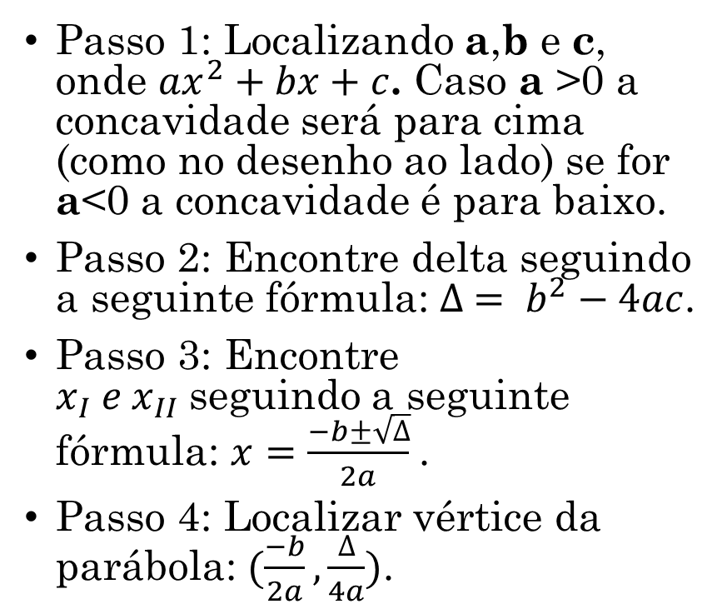


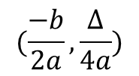
Função do 2º Grau
Passo 1: Localizando a,b e c, onde ${ax}^{2}+bx+c$. Caso a >0 a concavidade será para cima (como no desenho ao lado) se for a<0 a concavidade é para baixo.
Passo 2: Encontre delta seguindo a seguinte fórmula: $∆ = b^{2}−4ac$.
Passo 3: Encontre $x_{I} e x_{II}$seguindo a seguinte fórmula: $x=\frac{−b±\sqrt{∆}}{2a}$.
Passo 4: Localizar vértice da parábola: $(\frac{−b}{2a},\frac{∆}{4a})$.
$$\frac{−b+\sqrt{∆}}{2a}$$
$$\frac{−b−\sqrt{∆}}{2a}$$
$$(\frac{−b}{2a},\frac{∆}{4a})$$

